Slide 1


Il Protocollo di Valutazione
eGLU LG 2018.1
Questa presentazione è stata preparata dalla Prof.ssa Rosa Lanzilotti, dell’Università degli Studi di Bari, per uso didattico in corsi di formazione svolti nell’ambito delle attività del GLU (Gruppo di Lavoro per l’Usabilità). Essa contiene materiale originale di proprietà dell'Università degli Studi di Bari e/o figure di proprietà di altri autori, società e organizzazioni di cui è riportato il riferimento. Tutto o parte del materiale può essere utilizzato per uso personale o didattico ma non può essere distribuito per uso commerciale. Qualunque altro uso richiede una specifica autorizzazione da parte dell'Università degli Studi di Bari e degli altri autori coinvolti.
Quanto è riportato in questa presentazione è disponibile anche a http://www.funzionepubblica.gov.it/glu

Slide 2


Protocollo eGLU LG 2018.1…
Ideato per la realizzazione di test "minimo" di usabilità
  semplificato e di primo livello (esplorativo)
  può essere svolto anche da non esperti
Realizzato da un gruppo di lavoro coordinato da S. Borsci e M. Boscarol e curato da A. Cornero
Versione unificata delle precedenti eGLU 2.1 e eGLU-M
Integrato nelle Linee guida di design per i servizi web della PA (2018)
Inserito nel Piano triennale per l’informatica nella pubblica amministrazione (2019 – 2021)

Slide 3
…Protocollo eGLU LG 2018.1…
Obiettivi:
Descrivere una procedura per incoraggiare il coinvolgimento diretto e l’osservazione di utenti nella valutazione dei siti e dei servizi online
Favorire una maggiore attenzione all’usabilità, anche in riferimento a disposizioni esistenti
  i criteri di valutazione di cui all’allegato B del Decreto Ministeriale 8 luglio 2005, in attuazione della Legge 9 gennaio 2004, n. 4.

Slide 4
Usabilità
ISO DIS 9241 Ergonomics requirements for office work with VDTs - Part 11 Guidance on usability
USABILITÁ: “La misura con cui un prodotto può essere usato da specifici utenti per raggiungere specifici obiettivi con efficacia, efficienza and soddisfazione in uno specifico contesto di uso”
Efficacia
  L’accuratezza e completezza con cui raggiungere un obiettivo
Efficienza
  Le risorse spese per ottenere tale risultato
Soddisfazione
  Il comfort e l’accettabilità del sistema

Slide 5
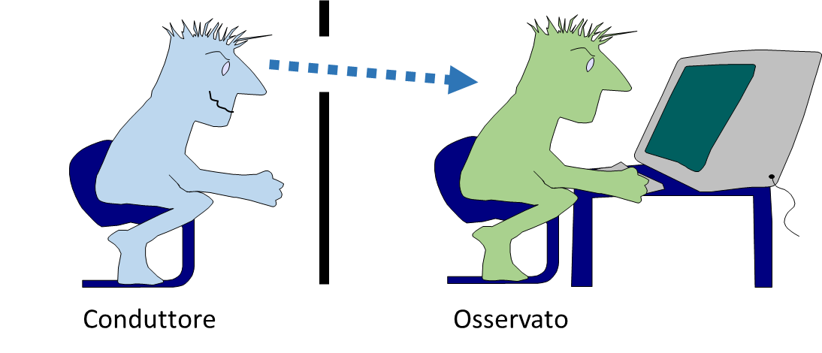
Test di usabilità
Ad un gruppo di utenti campione viene chiesto di svolgere compiti (task) specifici, sotto osservazione da parte di esperti di usabilità che raccolgono dati, li analizzano e traggono conclusioni

Slide 6
Thinking aloud
Protocollo di ricerca verbale nato nell’ambito delle scienze sociali
Raccoglie dati qualitativi sui problemi incontrati dal partecipante durante il test
Il partecipante esprime a voce alta i pensieri, i dubbi, le percezioni man mano che esegue i task
  Azioni: “Ho scorso la pagina e sto leggendo la sezione XY che dice…”
  “Ho cliccato il link home e sono arrivato all’ homepage del sito in cui…”
  Problemi: “Ho cliccato sul link home, ma il sistema riporta un errore XY”
  “Credevo di trovare in questa pagina l’informazione XY, ma non riesco a trovarla ”
Limite: metodo di valutazione non naturale
  Si richiede al partecipante di verbalizzare tutto ciò che pensa

Slide 7



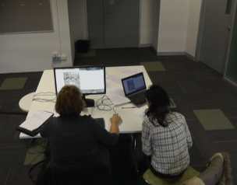
Test di usabilità: logistica
Usability lab (costi alti)
Organizzazione informale
(costi bassi)
Nella figura il conduttore è seduto alla destra del partecipante

Slide 8
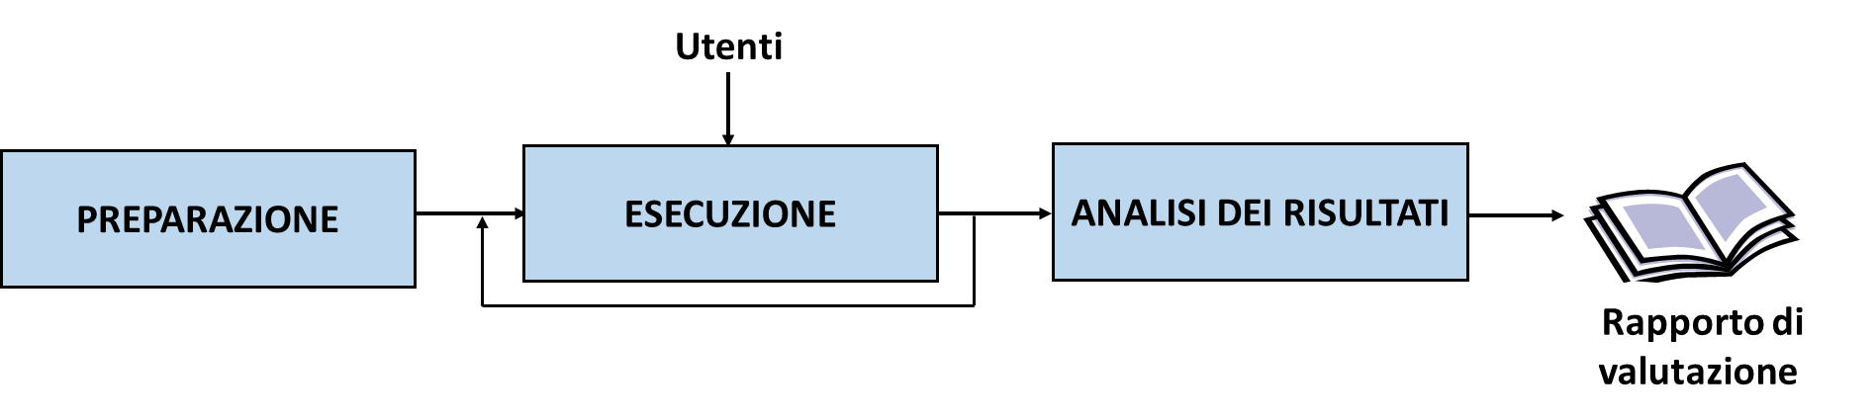
Fasi della procedura
Preparazione
Esecuzione
Analisi dei risultati

Slide 9
Fase di preparazione
Analisi preliminari del sito e dei destinatari
Quanti utenti selezionare
Quali tipologie di utenti scegliere
Quali e quanti task preparare
Come preparare i moduli per la raccolta dati
Cosa fare prima dell’osservazione: il test pilota
Prendere appuntamento con i partecipanti

Slide 10
Analisi preliminari del sito e dei destinatari
Da effettuare ogni volta che si deve testare un sito online e funzionante
  Non per un semplice prototipo semi-funzionante
Serve a verificare che si visualizzi correttamente su tutti i dispositivi, in particolare quelli mobili, che si intendono utilizzare per i test
  insieme di strumenti disponibili online per vedere come il sito sarà visualizzato su diversi dispositivi (p.e. Mobiletester.it)
    le funzioni progettate (bottoni, link, form, ecc.) siano eseguibili su dispositivi mobili
    l’architettura dell’informazione del sito mobile sia adeguata

Slide 11
Quanti utenti selezionare
5 partecipanti appartenenti alla stessa tipologia di utenti
  Emergono circa l’85% dei problemi più frequenti di un sito per quella tipologia di utenti
Aggiungere nuovi partecipanti aumenta la probabilità di rilevare problemi con frequenza inferiore
  Un problema poco frequente non è necessariamente poco grave
Scegliere il numero dei partecipanti dipende dall’importanza di identificare:
  Una quota più alta, rispetto al teorico 85%, di problemi frequenti
  Un certo numero di problemi più rari

Slide 12
Quali tipologie di partecipanti
Rappresentare le diverse categorie di utenza
Se è difficile rappresentare tutte le tipologie di utenti, i risultati non copriranno tutti i possibili usi del sito
  Rimandare eventuali verifiche ad un’osservazione successiva

Slide 13
In definitiva
1 tipologia di utenti: almeno 5 partecipanti
Più tipologie di utenti: almeno 3-5 partecipanti in rappresentanza di ciascuna tipologia
Reperimento di partecipanti appartenenti a tutte le tipologie non è possibile o non è economico
  I risultati evidenzieranno solo i problemi comuni alle tipologie di utenti che sono state rappresentate

Slide 14
Controlli preliminari sui partecipanti
Accertarsi che gli utenti abbiano le stesse capacità e abitudine ad utilizzare il computer e a navigare in internet
La Scheda Partecipanti comprende un questionario utile per scegliere i possibili partecipanti
NOTA: La Scheda Partecipanti e gli altri documenti indicati in verde in questa presentazione sono parte del
Kit Usability Test
che è riportato nella descrizione del Protocollo eGLU 2018.1
a cui si accede da http://www.funzionepubblica.gov.it/glu

Slide 15
Quali e quanti task preparare
Task significativi: attività che plausibilmente gli utenti reali svolgerebbero sul sito
Da 4 a 8 task
  Buona copertura delle possibili attività sul sito
  Dati sufficienti per valutare la facilità d’uso dello stesso

Slide 16
Attività per formulare i task
Parlare con utenti reali conosciuti e chiedere loro per cosa usano più spesso il sito
Raccogliere informazioni con un questionario online che chieda la stessa cosa
Analizzare le pagine più viste
Analizzare le chiavi di ricerca utilizzate più spesso nel motore interno al sito
Formulare degli scenari d’uso

Slide 17
Tipologie di task
Scegliere almeno uno o due task tra le seguenti tipologie:
  trovare informazioni online
  scaricare e/o consultare documenti (diversi da contenuti html) disponibili per il download
  compilare moduli online
Atre tipologie di task
  L’uso del motore di ricerca, i pagamenti online, o l’iscrizione ad aree riservate, se presenti, ecc.
Si veda come esempio la Guida alla Conduzione del test

Slide 18
Motore di ricerca
Se il motore interno non funziona
  non farlo utilizzare
  farlo utilizzare per poterne avere o meno conferma
Non far usare sistematicamente il motore interno
  chiedere durante il test e dopo l’uso del motore di provare a raggiungere gli obiettivi proposti navigando nel sito
Non è ammessa la ricerca tramite motori esterni al sito (es. Google)

Slide 19
Criteri di successo di un task
Stilare gli indirizzi URL della pagina che consente di trovare le informazioni richieste
Il task deve essere definito superato o fallito
Quando considerare i task falliti
  I partecipanti credono di aver trovato l’informazione, ma non è quella corretta
  I partecipanti continuano a cercare l’informazione anche oltre un ragionevole tempo
    3 - 5 minuti è un tempo congruo per la maggior parte dei task
  I partecipanti continuano a tentare di eseguire il test
    3 o 4 tentativi falliti sono sufficienti a marcare il compito come fallito

Slide 20
Preparare i moduli per la raccolta dei dati
Introduzione scritta per spiegare gli scopi (Guida alla Conduzione del test)
Un modulo di consenso alla registrazione per ciascun utente (Liberatoria)
Per ciascun utente un foglio con i task, dove annotare se gli obiettivi sono raggiunti o meno e i comportamenti anomali
Un task per foglio da consegnare agli utenti
I fogli per il questionario di soddisfazione finale

Slide 21
Il test pilota
Verificare se ci sono problemi nell’esecuzione o altre problematiche che è bene risolvere prima di coinvolgere i partecipanti
Serve anche a:
  Accertarsi che siano ben chiari i criteri di successo per ogni task
  Notare se il sito presenta malfunzionamenti
  Verificare se la formulazione dei task debba essere migliorata
  Apportare eventuali necessarie modifiche ai criteri di successo o alla formulazione dei task

Slide 22
Prendere appuntamento con i partecipanti
Più di un test nello stesso giorno: la distanza tra l’appuntamento di un partecipante e l’altro deve essere di circa un’ora
Calcolare il tempo per:
  Eseguire con calma l’osservazione
  Effettuare la revisione degli appunti
  Preparare la nuova sessione di test

Slide 23
Fasi della procedura
Preparazione
Esecuzione
Analisi dei risultati
Modulo per informazioni anagrafiche
Descrizione compiti
Modulo per raccolta annotazioni e misure
Domande per avere indicazioni sulla facilità di uso percepita
Questionario per intervista finale
Stazione di test

Slide 24
Esecuzione del test
La preparazione di un ambiente idoneo
La corretta interazione con i partecipanti e conduzione dell’osservazione
La raccolta dei dati
Il congedo dei partecipanti al termine del test

Slide 25
Preparazione di un ambiente idoneo
Ambiente strutturato
  Ideale per valutazioni desktop, ma idoneo anche per quelle mobile
  Ambiente chiuso ed organizzato in modo da poter tenere sotto controllo fattori (rumore di fondo, interruzioni,…)
Ambiente non strutturato
  Ideale per valutazioni mobile, ma non idoneo per test desktop
  Ambiente di vita comune per vedere come il prodotto è utilizzato in circostanze più vicine alla realtà
    ambienti comuni o di vita quotidiana in mobilità come un luogo pubblico, un bar, un ristorante, un autobus ecc.

Slide 26
La corretta interazione con i partecipanti e conduzione dell’osservazione…
Accoglienza
  Liberatoria
Istruzioni
  Protocollo del Thinking Aloud (o TA, pensare ad alta voce)
Avvio del test
  Audio/video-registrazioni
Relazionarsi con il partecipante
  Il conduttore non deve disturbare il partecipante e deve alleggerire la tensione di silenzi prolungati

Slide 27
…La corretta interazione con i partecipanti e conduzione dell’osservazione
Somministrazione di questionari
  Percezione sulla usabilità percepita:
    System Usability Scale (SUS)
    Usability Metric for User Experience (UMUX-LITE)
  Intenzione d’uso: Net Promoter Score (NPS)
  Svolgere un’eventuale intervista di approfondimento
    Punti di forza e di debolezza dell’applicazione
    Aspetti da migliorare
    Aspetti graditi e sgraditi
Congedare i partecipanti

Slide 28
Esempi di problemi
Il partecipante si blocca
Il partecipante dichiara di essere confuso da elementi di layout, immagini, video, ecc.
Il partecipante dichiara di essere confuso dalla sovrabbondanza di opzioni;
Il partecipante sceglie un percorso del tutto errato;
Il partecipante non riconosce la funzione di testi, bottoni;
Il partecipante travisa il significato di testi, bottoni;

Slide 29
Esempi di apprezzamenti
Il partecipante esprime di sua iniziativa apprezzamenti su un contenuto/servizio specifico
Il partecipante esprime di sua iniziativa un apprezzamento rispetto alla ricchezza/completezza/utilità di un contenuto/servizio
Il partecipante esprime di sua iniziativa la soddisfazione rispetto a un task completato con successo e facilità

Slide 30

Prima del partecipante successivo
Salvare la registrazione eventualmente raccolta
Rivedere e riordinare gli appunti e le note raccolte relative al partecipante appena congedato
Predisporre il browser cancellando la cache
Preparare i documenti per il partecipante successivo
Riavviare e preparare i programmi o l’hardware per la video o audio registrazione
Prendersi una pausa minima di 15 minuti!

Slide 31
Fasi della procedura
Preparazione
Esecuzione
Analisi dei risultati
Modulo per informazioni anagrafiche
Descrizione compiti
Modulo per raccolta annotazioni e misure
Domande per avere indicazioni sulla facilità di uso percepita
Questionario per intervista finale
Stazione di test
Appunti, misure e registrazioni
Interviste finali

Slide 32
Quali misure di usabilità raccogliere?
Dati di prestazione
  Tasso di successo: la percentuale di compiti portati a termine con successo
  Intenzione d’uso e usabilità percepita
Problemi di usabilità: difficoltà dell’utente nell’eseguire i compiti

Slide 33
Il tasso di successo
Misura il successo nei task eseguiti durante il test
Kit utile per:
  calcolare il tasso di successo complessivo del sito (calcolato su K task x N utenti totali)
  fornire un dettaglio anche di quale task abbia avuto il tasso di successo più alto

Slide 34
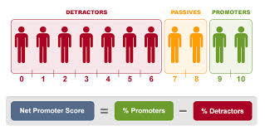
Calcolo NPS
Unica domanda, con risposta possibile da 1 a 10:
Con quanta probabilità consiglieresti questo sito ad un amico o ad un conoscente?

Slide 35
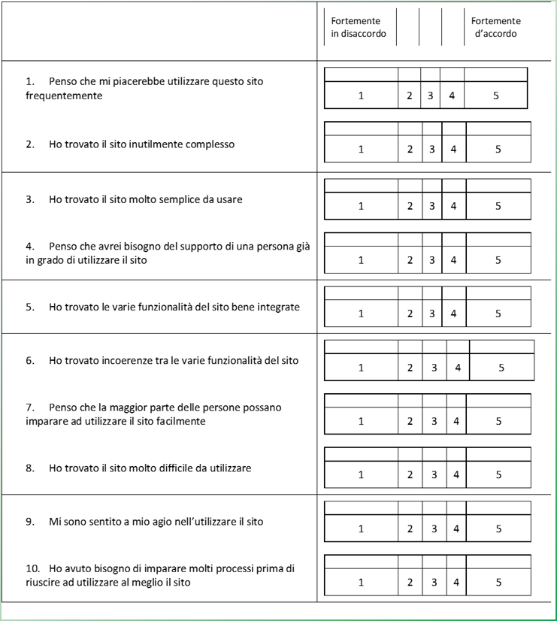
System Usability Scale (SUS)
È uno dei più robusti e testati strumenti psicometrici per l’usabilità
Brooke, J.: SUS-A quick and dirty usability scale. Usability evaluation in industry. 189, 194 (1996)

Slide 36

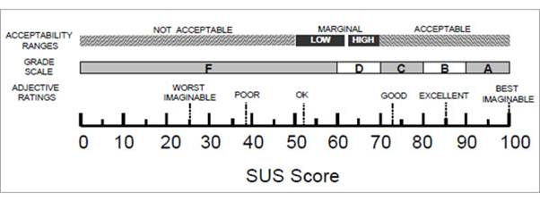
Calcolo SUS
Per tener conto delle polarità invertite si ricalcolano i punteggi nel modo seguente:
  Per gli item dispari (1, 3, 5, 7, 9) calcolare: punteggio assegnato dal partecipante -1 (meno 1)
  Per gli item pari (2, 4, 6, 8, 10) calcolare: 5 – (meno) punteggio assegnato dal partecipante
Si sommano i punteggi ricalcolati
Si moltiplica il valore ottenuto per 2,5, ottenendo un punteggio che oscilla tra un minimo di “0” e un massimo di “100”, che rappresenta il valore finale del SUS
Studi in letteratura riportano che il valore 70 è quello per cui si può considerare accettabile l’usabilità complessiva del sistema valutato

Slide 37
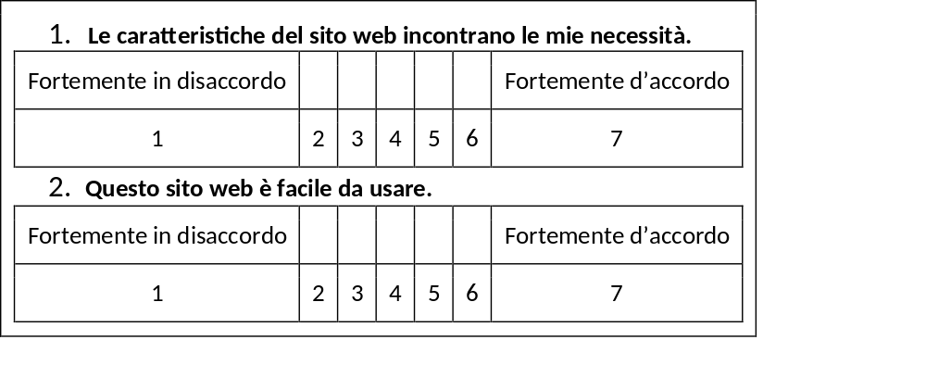
Usability Metric for User Experience (UMUX)-LITE
In genere è in alternativa all’utilizzo del SUS
Nel Kit Usability Test è descritta la procedura per il calcolo del punteggio finale

Slide 38
Stesura di un report
Il report conterrà i seguenti dati minimi:
  Numero di partecipanti e di task
  Descrizione dei task e pagine di completamento (o criterio di successo) del task
  Tasso di successo del sito per task e per partecipante
  System Usability Scale (SUS) o UMUX-LITE – misure dirette dell’usabilità percepita
  Net Promoter Score – Misura di intenzione di uso
  Elenco dei problemi riscontrati
Un ulteriore livello di approfondimento del report può prevedere:
  Valutazione dei problemi per numero di partecipante e per gravità
  Suggerimenti per la risoluzione dei problemi
  Connessione dei problemi ai principi euristici violati

